Slide 1
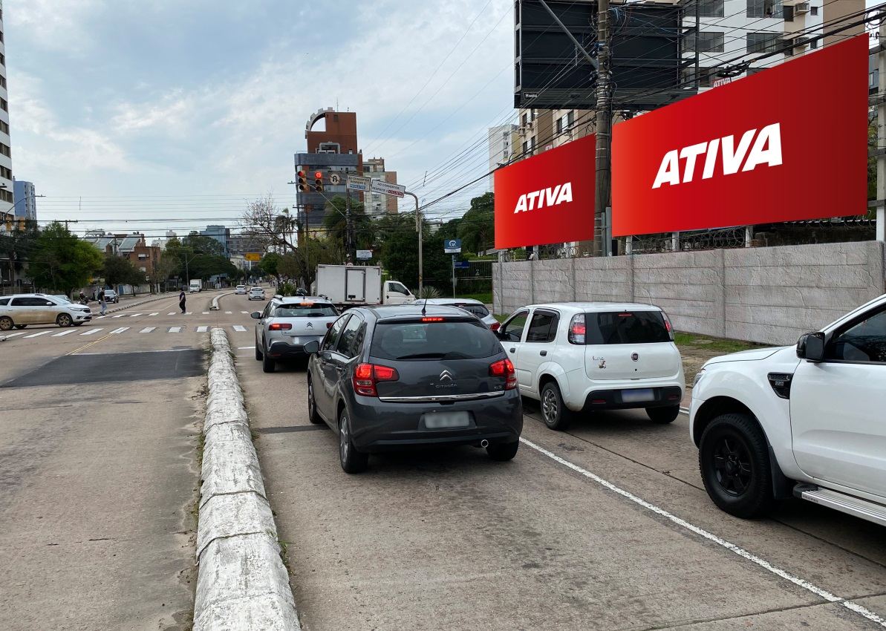
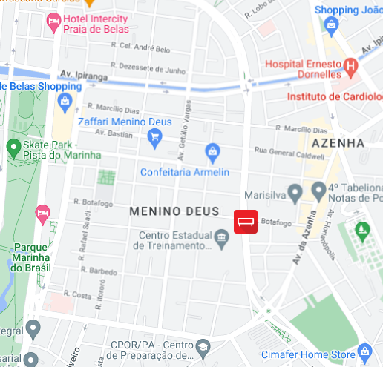
OUTDOOR
Porto Alegre/RS
Av. Érico Verríssímo
Esq. Rua Botafogo
Bairro: Menino Deus
Formato: 9,00 x 3,00
REFERÊNCIAS
Shoppings Praia de Belas e João Pessoa
Orla do Guaíba
Parque Marinha do Brasil
Hospitais Ernesto Dornelles e Instituto do Coração
POTENCIAL DE IMPACTOS MENSAIS: 3.640.220*
*EPTC/12
Código do ponto
018300 | 018301

